Slide 1
Презентация для родителей 1 младшей группы «Звездочки»
«Закаляйся, если хочешь быть здоров!»
Выполнил: воспитатель Снетова Л.А.

Slide 2
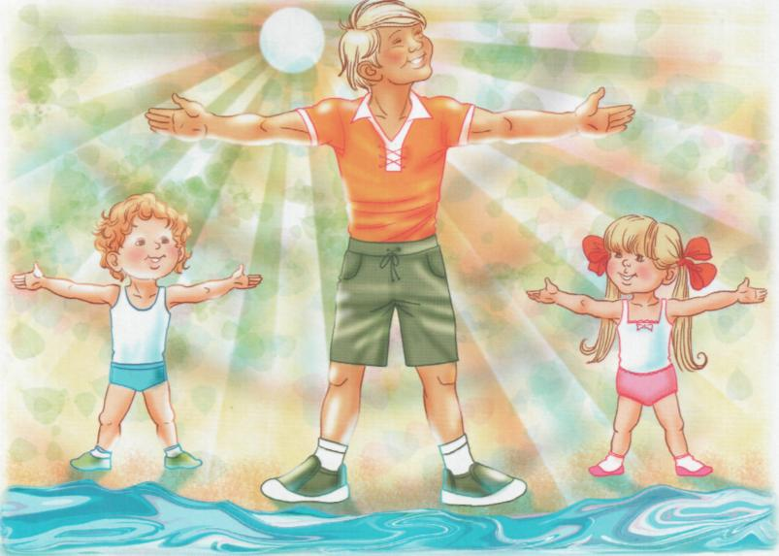
Мы никогда не найдем путь в страну Здоровья, если не будем закалять свой организм. Закаливание - прекрасное и доступное средство профилактики заболеваний и укрепления здоровья. Оно является важным звеном в системе физического воспитания детей, обеспечивая тренировку защитных сил организма, повышение его устойчивости к воздействию постоянно изменяющихся условий внешней среды. Закаливание не лечит, а предупреждает болезнь, и в этом его важнейшая профилактическая роль. Закаленный человек легко переносит не только жару и холод, но и резкие перемены внешней температуры, которые способны ослабить защитные силы организма.
Противопоказания к закаливанию
Абсолютных противопоказаний к закаливанию нет. Каждый человек должен закаляться всю жизнь. Важно только правильно дозировать, особенно в начальном периоде, закаливающие процедуры.

Slide 3
В нашей группе проводятся следующие закаливающие мероприятия:
- Сквозное проветривание в отсутствии детей
- Утренняя гимнастика в проветренном помещении
- Физкультурные занятия
- Проветривание группы перед занятием
- Прогулка на свежем воздухе
- Ходьба по «дорожкам здоровья» перед дневным сном и после
- Ходьба босиком по песку, обливание ног, воздушные ванны (в летний период)
- Фитонциды (во время эпидемии гриппа)
Проведение оздоровительных мероприятий детей ДОУ невозможно без участия семьи в этом процессе, так как целый ряд оздоровительных мероприятий необходимо продолжать и в домашних условиях. Ведь только благодаря совместной деятельности педагогов и родителей можно добиться наиболее значимых результатов в решении проблемы – снижения заболеваемости детей, укреплению их здоровья.

Slide 4
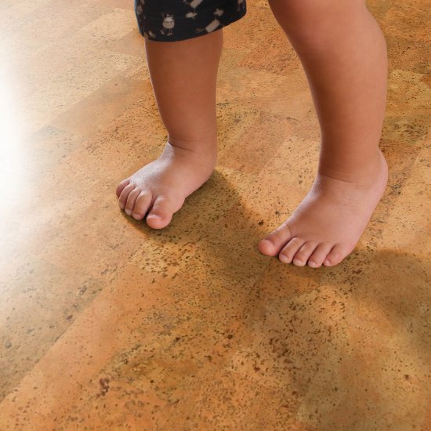
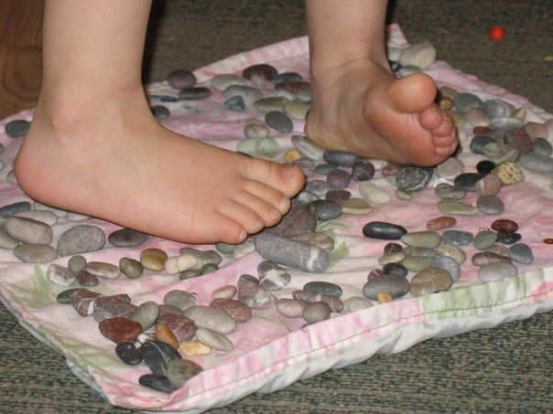
Предлагаем вашему вниманию некоторые виды закаливания, которые с легкостью можно проводить дома:
1.Хождение босиком.
Технически самый простой метод закаливания, одновременно является хорошим средством укрепления свода стопы и связок. Начинаем хождение босиком по 3-4 минуты. Время процедуры увеличиваем ежедневно на 1 минуту и доводим до 20-25 минут. Процедура очень физиологична и хорошо переносится детьми любого возраста.

Slide 5
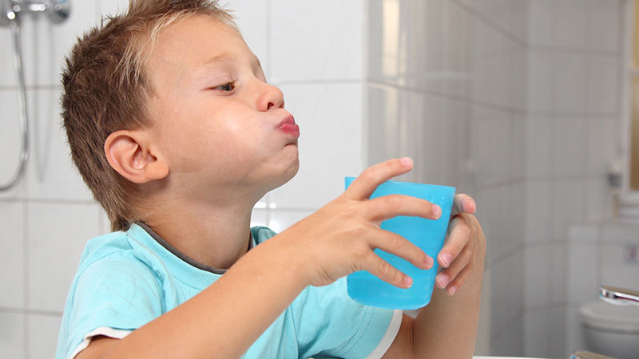
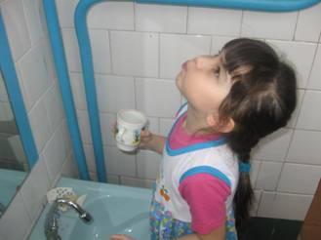
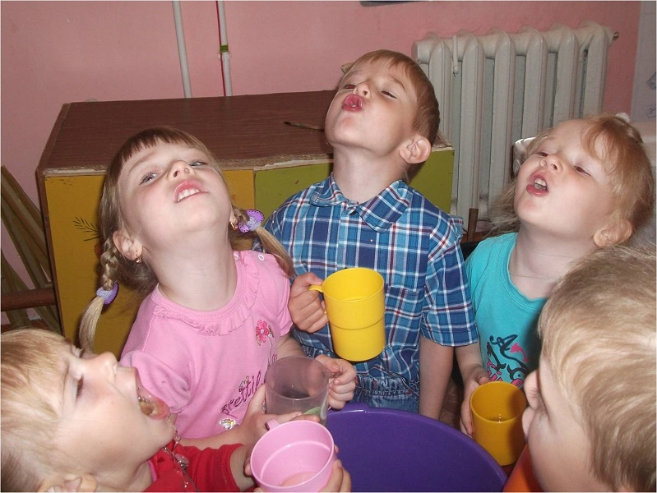
2. Фито - терапия (полоскание рта настоями лекарственных трав в зимний период).

Slide 6
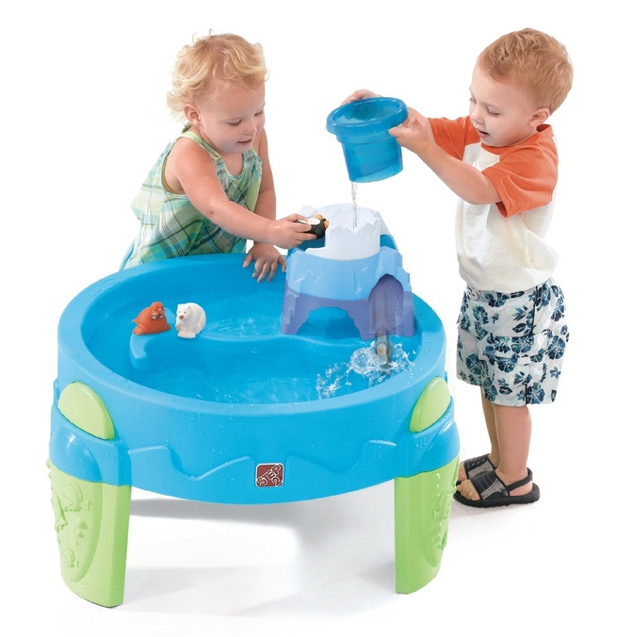
3.Закаливание рук (игры с водой).
У водных процедур есть одна особенность. Они, как правило, оказывают на человека и механическое воздействие. Более сильное действие, по сравнению с воздухом, вода оказывает за счет растворенных в ней минеральных солей, газов и жидкостей. Игры с водой - одни из любимых детских забав и неудивительно, ведь игры с водой полезны не только для развития тактильных ощущений и для мелкой моторики. Вода развивает различные рецепторы, успокаивает, дарит положительные эмоции. А что может быть лучше, чем счастливое лицо ребенка! И уже неважно то, что у вас вокруг лужи. Начальная температура воды-37-36 С. Постепенно температуру воды снижают на 1 С каждые 2-3 дня, доводя ее до 22 – 20 С. Детей после болезни начинают закалять с начальной температуры.

Slide 7
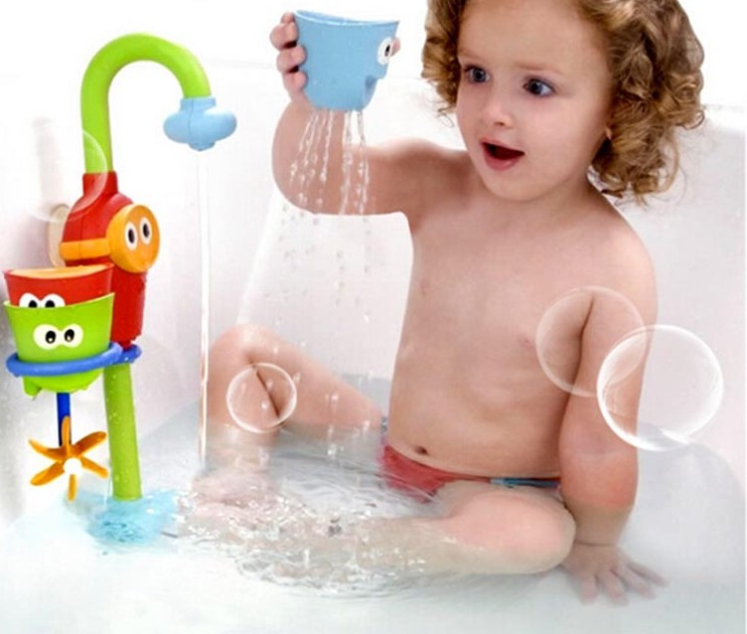
Предлагаем Вам перечень игр с водой, которые можно использовать для закаливания рук.
Водопад
Для этой игры Вам пригодятся любые игрушки, с помощью которых можно переливать воду: лейка, маленькая мисочка, небольшой кувшинчик или простой пластиковый стакан. Малыш набирает воду в емкость и, выливая ее, создает шумный водопад с брызгами. Подставляйте под струю ладошку ребенка, изучайте падение воды, разбрызгивайте ее. Обратите внимание ребенка, что чем выше водопад, тем громче он шумит.
Вода принимает форму
Для этой игры понадобятся: надувной шарик, резиновая перчатка, целлофановый мешочек, пластиковый стакан. Малыш наполняет шарик, перчатку или мешочек водой с помощью пластикового стакана. Взрослым стоит обратить его внимание на то, что вода принимает форму того предмета, в который ее налили.

Slide 8
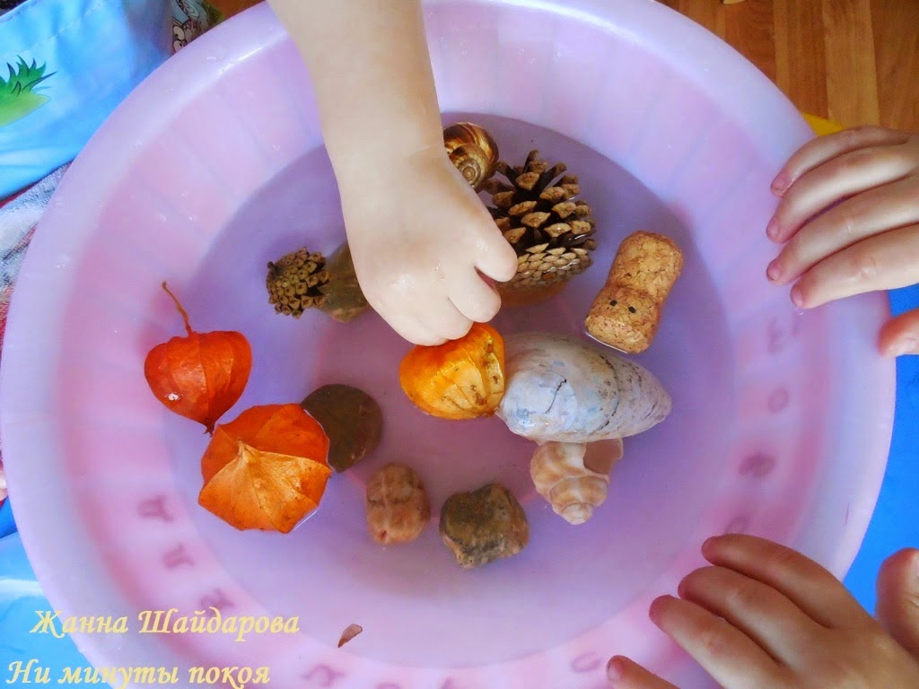
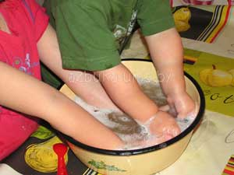
Тонет - не тонет
Возьмите предметы из разных материалов: металл, дерево, пластмасса, резина, ткань, бумага, мочалка. Опуская по очереди различные предметы, ребенок наблюдает, погружаются ли они в воду и что с ними происходит.
Игра с мылом
Маленький кусок мыла опускается на дно тазика. Малыш должен поймать его при помощи резиновых ложек или собственных ладошек.

Slide 9
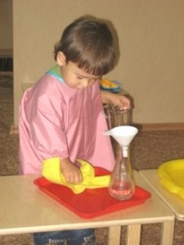
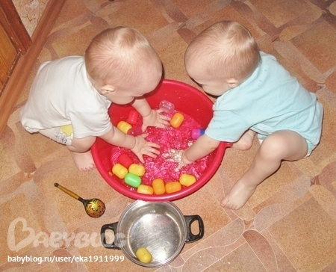
Лейся, лейся
Для этой забавы нужна воронка, пластиковый стакан и различные пластиковые емкости с узким горлышком. С помощью стакана малыш наливает воду в бутылки через воронку. Можно просто лить воду через воронку, высоко подняв ее.
Маленький рыбак
Мелкие предметы бросают в тазик. Это будут рыбки. Малышу выдается «удочка» -половник с длинной ручкой, которой он будет вылавливать рыбок. Можно также половить рыбок двумя ложками.

Slide 10
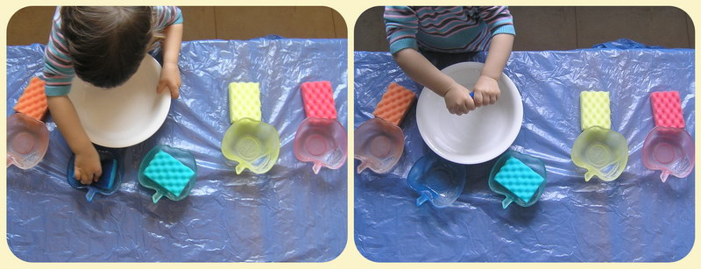
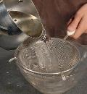
Выжми мочалку
Взрослый дает ребенку губку и просит наполнить водой миску, которую он держит в руках. Но сделать это надо только с помощью губки, набирая воду, и, отжимая потом в миску.
Сквозь сито
Пусть малыш льет воду из стакана в сито. Объясните ему, почему вода утекает. В игре ребенок познает назначение предметов и свойства вещества.

Slide 11
Некоторые правила закаливания ребенка
-закаливающие процедуры окажутся гораздо эффективнее, если будут приносить удовольствие и вызывать веселый смех.
- станьте примером для подражания.
- начинайте закаливание ребенка в домашних условиях только в том случае, если он полностью здоров.
- продолжительность процедур увеличивайте постепенно.
- не допускайте переохлаждения ребенка.
- процедуры должны проводиться систематически.

Slide 12
Спасибо за внимание!

Slide 13
Список использованной литературы:
1. Алямовская В.Г. Основные подходы к обеспечению оздоровительной направленности физического воспитания
2. Алямовская В.Г. Современные подходы к оздоровлению детей в дошкольном образовательном учреждении
3. Воронцова И.М., Беленький Л.А. Закаливание детей с применением интенсивных методов. Метод. рекомендации. - СПб., 1990.
4. Бурцев Николай Правильное закаливание детей от рождения до школы; Феникс - Москва, 2013.
5.Традиционные и нетрадиционные методы оздоровления детей. Материалы конф.- Дубна, 1992.

